Slide 1
Разработка политики информационной безопасности данных ООО «Авто-трейд»
Цветков Николай
ФИТ 2-1

Slide 2
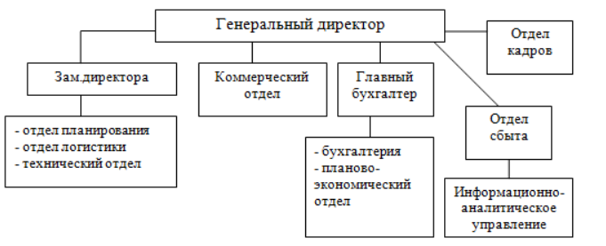
Структура компании ООО «Авто-трейд»

Slide 3
Объекты защиты
Личные дела сотрудников.
База данных клиентов и сотрудников.
Инструкции, журналы, соглашения о неразглашении информации, договори, отчёты.
Идентифицирующая сотрудников информация.
Результаты собранной статистики о покупках клиентов.

Slide 4
Оценка рисков информационной безопасности
Идентификация угроз.
Идентификация уязвимостей.

Slide 5
Угрозы
Внутренние.
Информационные.
Программные.

Slide 6
Внутренние угрозы
Сотрудники компании.
Программное обеспечение.
Аппаратные средства.

Slide 7
Информационные угрозы
Несанкционированный доступ к информационным ресурсам;
Незаконное копирование данных в информационных системах;
Противозаконный сбор и использование информации;
Проникновение вредоносного ПО.

Slide 8
Меры защиты
Информационные.
Технические.
Режимные.

Slide 9
Информационные меры защиты
Достигаются при использовании определенного ПО, предназначенного для мониторинга, фиксирования событий, настройки, криптографии и защиты интернет-сервиса. Они могут в себя включать следующие пункты:
Использование антивирусной защиты с базами последней версии, установка защиты от DDoS атак;
проведение эффективной парольной защиты;
мониторинг входящего и исходящего трафика интернет-сервиса;
проверка исходного кода на наличие внедренного вредоносного кода в исходный;
разграничение права доступа к персональным данным, обрабатываемым в информационных системах персональных данных;
обнаружение фактов несанкционированного доступа к персональным данным и принятие соответствующих мер;
применение в необходимых случаях средств межсетевого экранирования, обнаружения вторжений, анализа защищенности;
использование средств криптографической защиты информации.

Slide 10
Технические меры защиты
Технические меры реализуются с помощью физических аппаратных средств и мероприятий по поддержанию их работоспособности. Они могут включать следующие пункты:
Технические проверки аппаратных средств;
техническое обслуживание оборудования;
проведение контроля трафика сети на отдельных ее участках (сегментах);
проведение контроля состояния программного и информационного обеспечения компьютеров (состава и целостности программного обеспечения, корректности настроек и т.д.) и маршрутизаторов (маршрутных таблиц, фильтров, паролей);
обеспечение резервного копирования;
запрет несанкционированного доступа к оборудованию, различным средствам хранения данных и рабочие помещения.
проведение контроля за несанкционированными физическими подключениями системам.

Slide 11
Режимные меры защиты
Режимные меры подразумевают поддержание внутреннего распорядка и могут быть представлены следующими пунктами:
Организация режима обеспечения безопасности помещений;
обеспечение сохранности носителей персональных данных;
повышение ответственности сотрудников за выполнение требований установленных режимов;
разграничение доступа и контроль за доступом в выделенные помещения;
инструктаж и обучение персонала в учебном центре.

Slide 12
Заключение
Темпы развития современных информационных технологий значительно опережают темпы разработки рекомендательной и нормативно-правовой базы руководящих документов, действующих на территории Беларуси. Поэтому решение вопроса об разработке эффективной политики информационной безопасности на современном предприятии обязательно связано с проблемой выбора критериев и показателей защищенности, а также эффективности корпоративной системы защиты информации.

